Slide 1
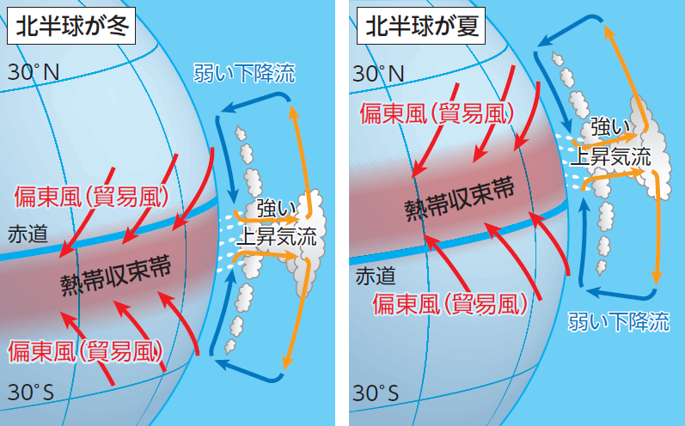
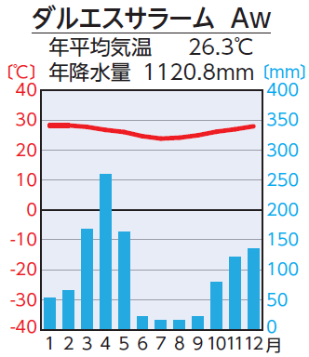
▶▶▶ 教科書p34-35
第２編１章GROUP１
４．熱帯の気候と生活とのかかわり
１次の文章を読んで、問いに答えよう。
赤道に近い地域には、高さが50ｍ以上にもなる木々が生い茂り、多種多様な動物が生息する（ Ａ ）がみられる。
赤道周辺の地域は、熱帯と呼ばれる。❶熱帯では一年を通して気温が高く、年較差は小さい。また、活発な上昇気流により雨雲が絶えず発生し、（ B ）が形成される。赤道に近い地域は、年間を通して（B）の影響を受け、一年中雨が多い（A）気候が広がる。❷熱帯収束帯の位置は季節ごとに南北方向へ移動するため、緯度が少し高くなると降水量に季節変化がみられるようになり、気候は弱い乾季がある（ C ）気候や雨季と乾季の区別が明瞭な（ D ）気候となる。
X
Y
B
B
▲（B）の移動
◇１ 上の文中の空欄（A）～（D）にあてはまる適当な語句を埋めよう。
A： | B： | C： | D：
◆２ 下線部❶について、年較差が小さくなる理由を簡潔に説明してみよう。
◆３ 下線部❷をあらわした右上の図XとYのうち、「北半球が冬」の図はどちらか答えよう。また、そう判断した理由を説明しよう。
◇４ 右の雨温図について述べた以下の文の【 】内の語句のうち、正しいものを選ぼう。
①【北／南】半球に位置するダルエスサラームは、②【夏／冬】の時期に③【雨／乾】季が到来し、④【夏／冬】の時期に⑤【モンスーン／熱帯収束帯】の影響を受けて⑥【雨／乾】季が到来する。
①： | ②： | ③：
④： | ⑤： | ⑥：
◇５ 熱帯における人々の暮らしについて述べた次の文のうち、正しいものには〇を、誤っているものは×をつけよう。
【 】多量の降水を避けるため、伝統的な住居は石材や毛皮を使用している。
【 】高温多湿を避けるため、地面に穴を掘ったり、建物を低くしたりして、熱気を避けるようにしている。
【 】高温多湿を避けるため、綿や毛を素材とした衣服を着用している。
【 】吸湿性や放熱性に優れた綿や麻を素材とした衣服を着用し、半そでシャツや腰巻布などの服装で生活している。
back

